Slide 1
第七章 数理统计基础知识
§7.1 总体与样本

Slide 2

二、主要内容
常用统计量的分布
分布
性质
总 体
个 体
t 分布
关于样本和方差的定理
关于样本和方差的定理
样本
统计量
F 分布
常用统计量
概率密度函数
分位点

Slide 3

一、总体与个体
1. 总体
试验的全部可能的观察值称为总体.
2. 个体
总体中的每个可能观察值称为个体.
在研究2000名学生的身高时, 这些学生的身高的全体就构成一个总体, 每个学生的身高就是个体.
实例1

Slide 4
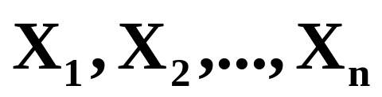
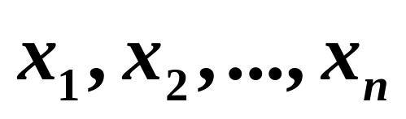
样本
定义7.1 称从总体里面随机取出的一些个体的
集合
为一样本容量为n的来自
总体X的简单随机样本，
简称为样本，而
的取值
叫样本观测值。
样本的性质：
（1）随机性： X_{i}，i=1,…,n与总体X同分布.
（2）独立性： X₁，… ，X_{n} 相互独立；

Slide 5
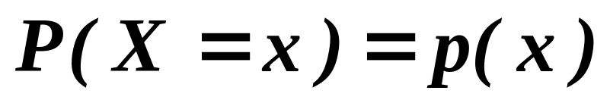
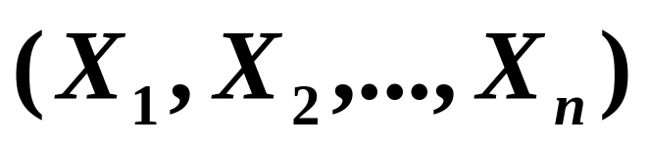
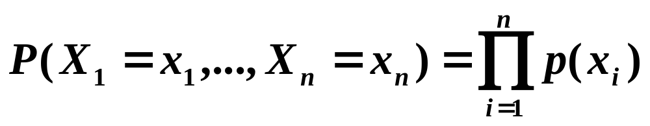
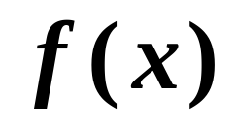
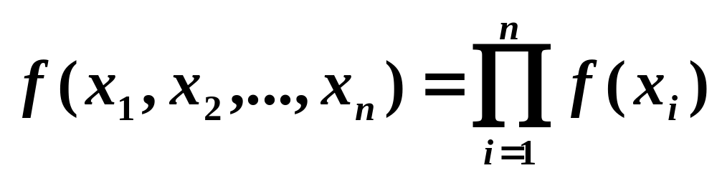
样本的分布
当总体X是离散型随机变量，且有分布律
则样本
有分布律
当总体X是连续型随机变量，有密度函数
则样本
有密度

Slide 6
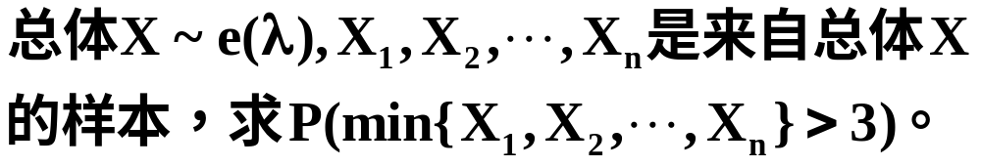
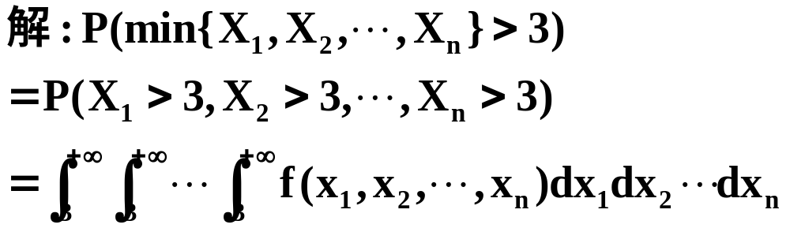
例7.3

Slide 7
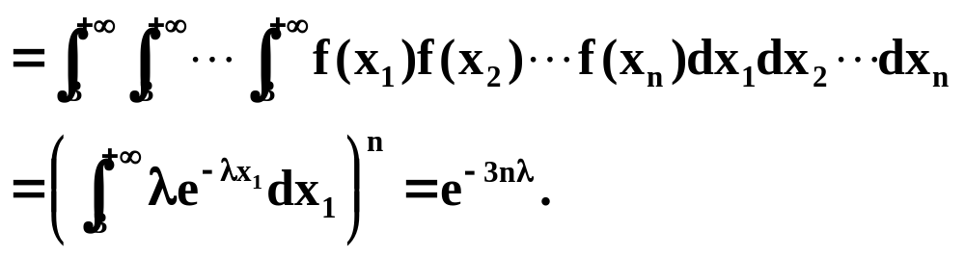
例7.3

Slide 8
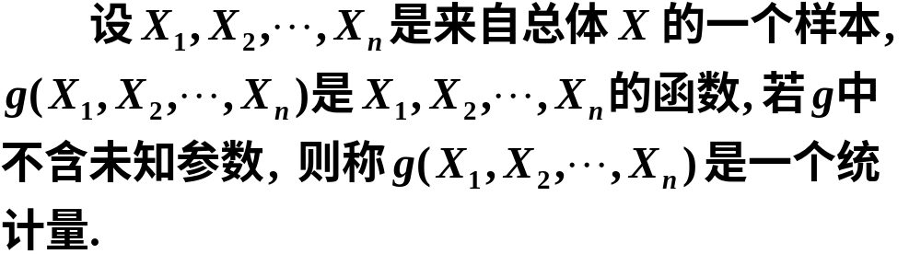
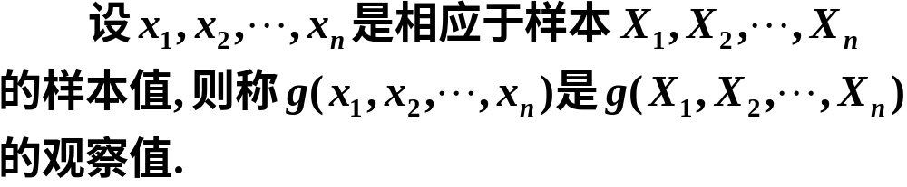
一、基本概念
1. 统计量的定义

Slide 9
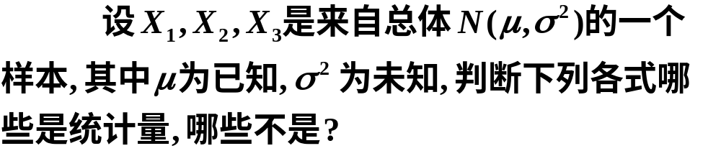

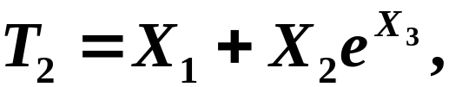
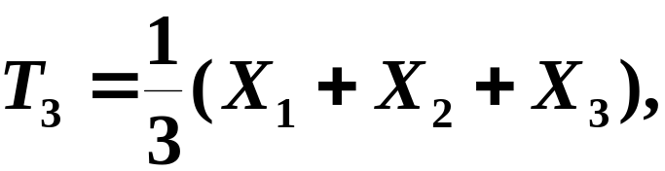


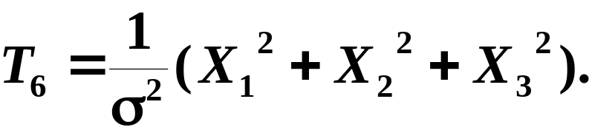
实例1
是
不是

Slide 10
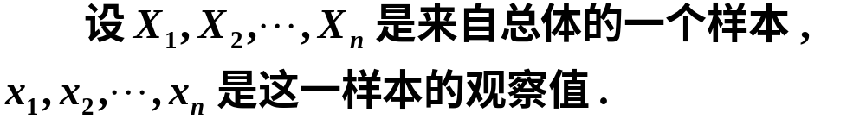
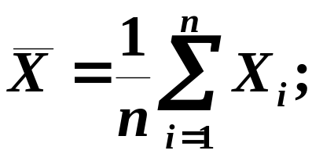
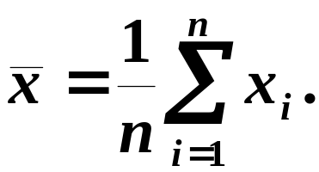

2. 几个常用统计量的定义
(1)样本平均值
其观察值
(2)样本方差

Slide 11
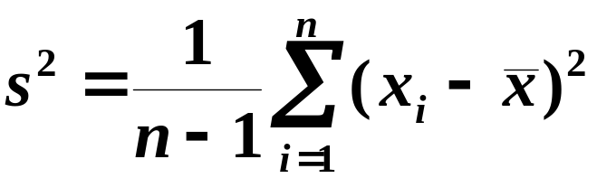
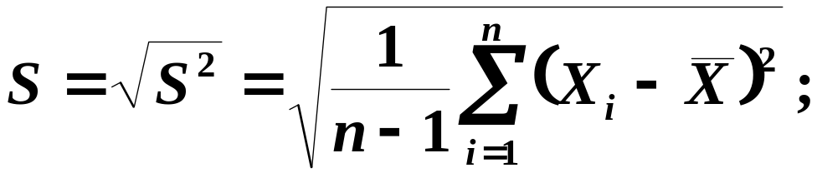
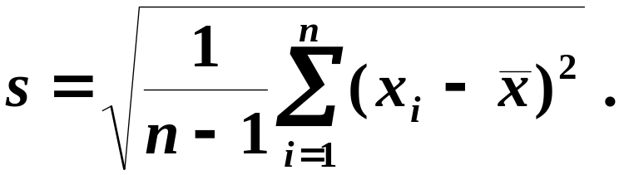
其观察值
(3)样本标准差
其观察值

Slide 12
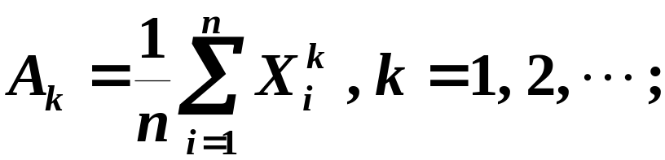
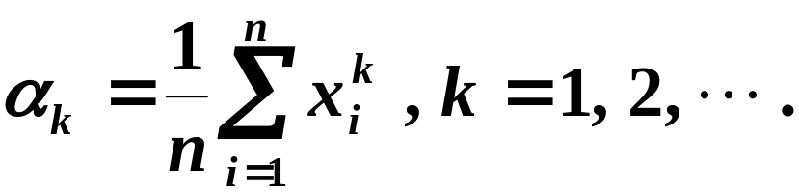
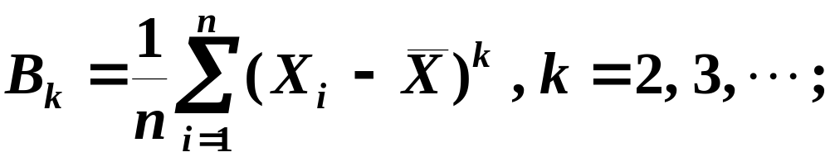
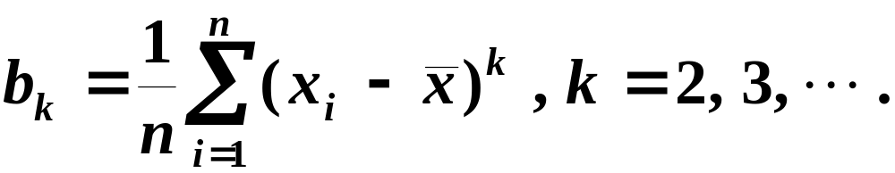
(4) 样本 k 阶(原点)矩
其观察值
(5)样本 k 阶中心矩
其观察值

Slide 13
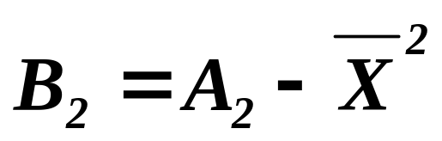
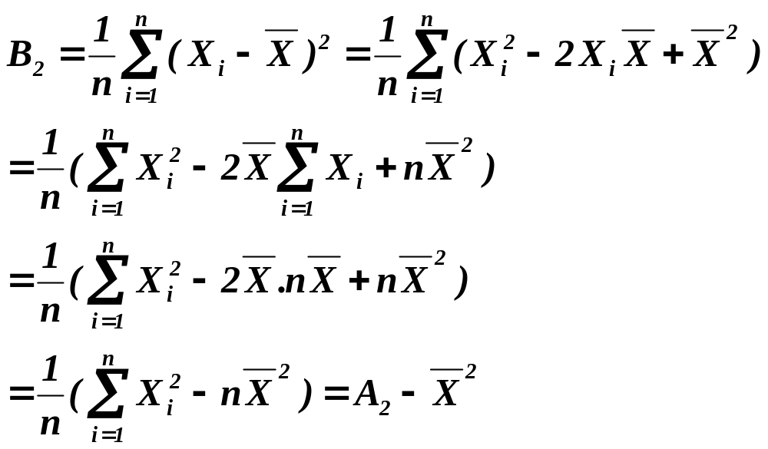
注意：

Slide 14
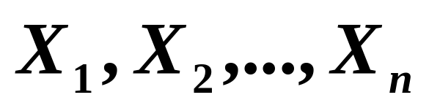
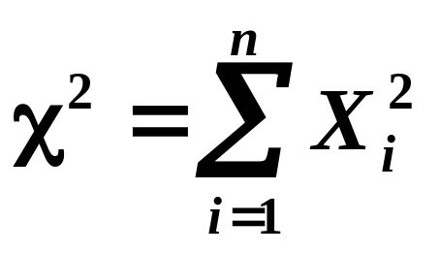
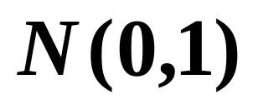
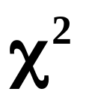
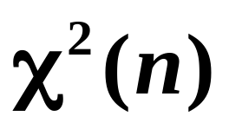
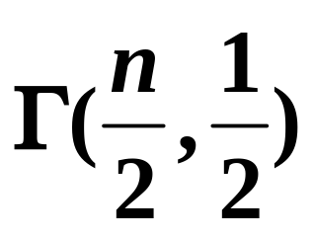
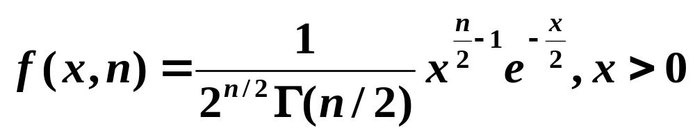
§7.2.1 卡方分布
来自标准正态
定义7.2 样本
总体
，称随机变量
所
服从的分布为自由度为n的
分布，记为
定理7.1
分布也为
即
有密度

Slide 15
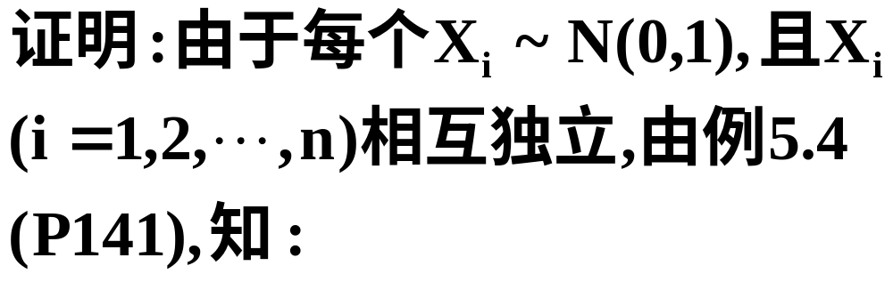
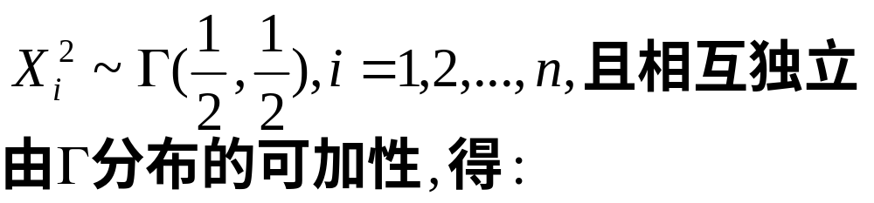
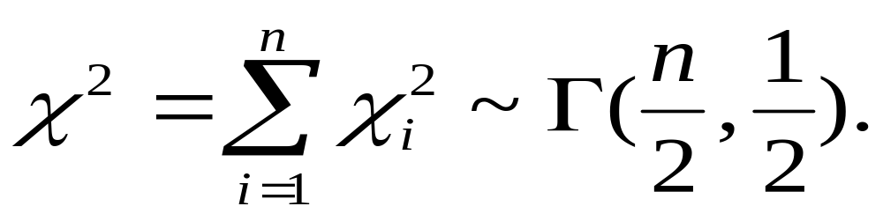
定理7.1

Slide 16
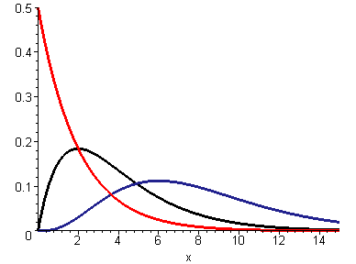



χ² 分布图

Slide 17
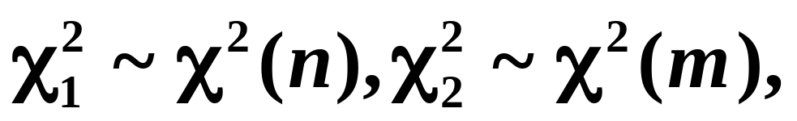
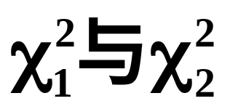
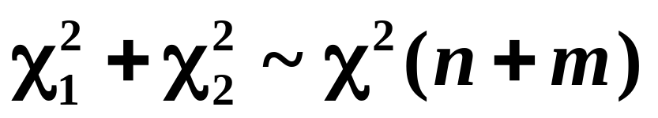
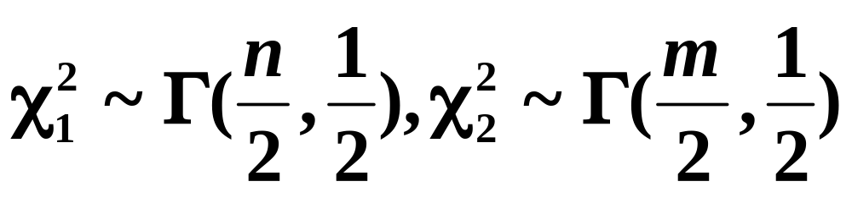

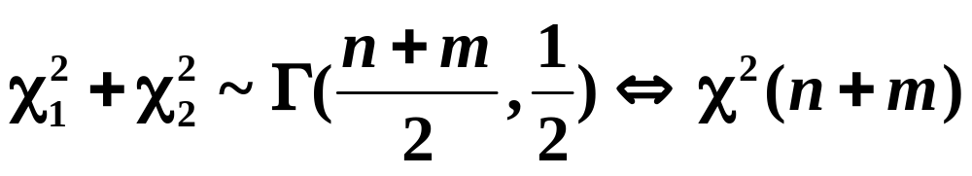
卡方分布可加性
定理7.2 设
且
相互独立，则
证：因为
且
相互独立，由
分布可加性，有

Slide 18
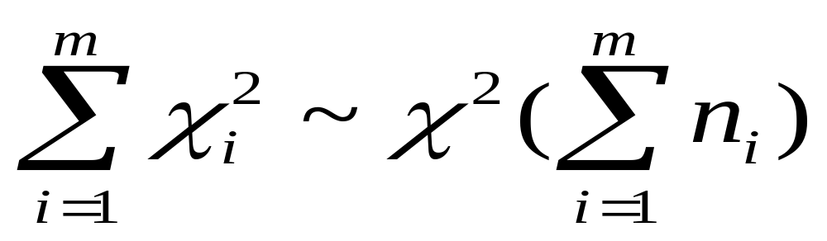
卡方分布可加性
一般地，若χ_{i}² ~ χ²(n_{i})且互相独立，(i=1,2,…,m)，则

Slide 19
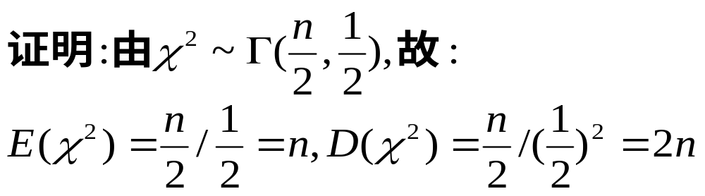
卡方分布的期望与方差
若χ² ~ χ²(n)，则
E(χ²)= n，D(χ²)=2n

Slide 20
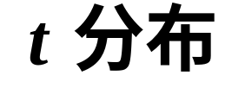

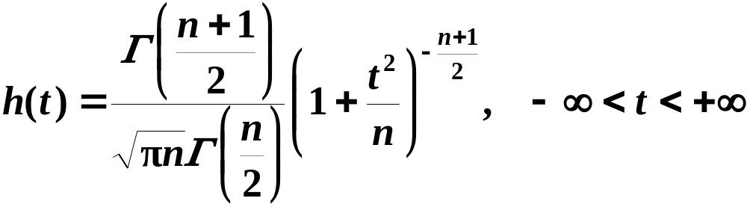
2.
t 分布又称学生氏(Student)分布.

Slide 21
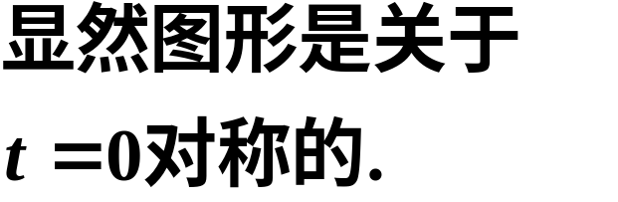

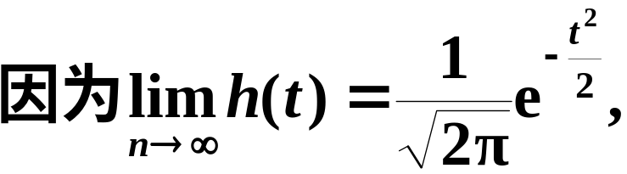
当 n 充分大时, 其图形类似于标准正态变量概率密度的图形.

Slide 22
t分布的历史
t分布是统计中的一个重要分布，它与N(0,1) 的微小差别是戈塞特（Gosset， W. S. 1876-1937）提出的。他是英国一家酿酒厂的化学技师，在长期从事实验和数据分析工作中，发现了 t 分布，并在1908年以“Student”笔名发表此项结果，故后人又称它为“学生氏分布”。在当时正态分布一统天下的情况下，戈塞特的 t 分布没有被外界理解和接受，只能在他的酿酒厂中使用，直到1923年英国统计学家费西尔（Fisher，R.A.1890-1962）给出分布的严格推导并于1925年编制了 t 分布表后， t 分布才得到学术界的承认，并获得迅速的传播、发展和应用。

Slide 23

t分布的期望与方差

Slide 24



§7.2.3 F分布
定义7.4 设随机变量
且X与Y相互独立，称随机变量
所服从的分布为自由度为(n，m)的F分布，
其中n称为第一自由度，m称为第二自由度。
由F分布的定义，易见当

Slide 25

F(n₁,n₂)的密度函数

Slide 26





例7.4
设
为来自正态总体
的样本，证明：
证：

Slide 27

例7.4

Slide 28



例7.4

Slide 29




§7.2.4 分布的分位点
定义7.5 设X是随机变量，
，若
实数
满足
则称
为X的
分位点
。

Slide 30





N(0,1)的分位点

Slide 31

N(0,1)的分位点

Slide 32





分位点 设X ~ χ²(n)，若对于p：0<p<1，
存在
满足

Slide 33



Slide 34


Slide 35



例7.5

Slide 36


例7.5

Slide 37






例6.3 总体X~N(1,4),抽取样本(X₁,…X_{n})，记
n最大可以取多少?
解:

Slide 38




设T～t(n)，若对p:0<p<1,存在t_{p}(n)， 满足P{T≤t_{p}(n)}=p，则称t_{p}(n)为t(n)的p分位点

Slide 39


Slide 40





对于p：0<p<1，
若存在F_{p}(n, m)>0，
满足
P{F≤F_{p}(n, m)}=p， 则称F_{p}(n, m)为
F(n, m)的
p分位点；

Slide 41




Slide 42



Slide 43





课堂练习

Slide 44







Slide 45







正态总体的样本均值与样本方差的分布
定理一

Slide 46
在设计导弹发射装置时,重要事情之一是研究弹着点偏离目标中心的距离的方差.
对于一类导弹发射装置,弹着点偏离目标中心的距离服从正态分布N(μ , σ²),这里σ²=100米².
现在进行了25次发射试验,用S²记这25次试验中弹着点偏离目标中心的距离的样本方差.
求:S²超过50米²的概率.
例6.7

Slide 47


根据基本定理
解:
查表P290,得到:

Slide 48




设(X₁,X₂,…,X₂₅)是抽取自正态总体N(μ,σ²)
的样本，如果
例6.8
(1)μ=12,σ=2; 或
(2)μ=12,σ未知，但已知样本方差S²=2.13时,求样本均值小于12.5的概率.
解(1)

Slide 49






(2)

Slide 50

实例 某车间用一台包装机包装葡萄糖, 包得的袋装糖重是一个随机变量, 它服从正态分布.当机器正常时, 其均值为500克, 标准差为15克.某日开工后为检验包装机是否正常, 随机地抽取它所包装的糖9袋, 称得净重为(克):
497 506 518 524 498 511 520 515 512, 问机器是否正常?
(注：由长期实践可知, 标准差较稳定)

Slide 51







由长期实践可知, 标准差较稳定,
问题: 根据样本值判断
提出两个对立假设
再利用已知样本作出判断是接受假设 H₀ ( 拒绝假设 H₁ ) , 还是拒绝假设 H₀ (接受假设 H₁ ).
如果作出的判断是接受 H₀,
即认为机器工作是正常的, 否则, 认为是不正常的.

Slide 52



由于要检验的假设设计总体均值, 故可借助于样本均值来判断.
于是可以选定一个适当的正数k,

Slide 53





由标准正态分布分位点的定义取

Slide 54






于是拒绝假设H₀, 认为包装机工作不正常.

Slide 55
实例 某车间用一台包装机包装葡萄糖, 包得的袋装糖重是一个随机变量, 它服从正态分布.当机器正常时, 其均值为500克.某日开工后为检验包装机是否正常, 随机地抽取它所包装的糖9袋, 称得净重为(克):
497 506 518 524 498 511 520 515 512, 问机器是否正常?

Slide 56



推广
定理二 对任何总体X，

Slide 57


例7.6

Slide 58

例7.6

Slide 59

定理

Slide 60





Slide 61




两个正态总体的情形
定理7.7 若两个独立总体
则统计量
从而

Slide 62




Slide 63


两个正态总体方差相等情形
定理7.8 若两个独立总体
则统计量

Slide 64



Slide 65



Slide 66


两个正态总体
定理7.9 若两个独立总体
则统计量

Slide 67


Slide 68



例7.7
两个总体
从两总体中分别抽取容量为16，25的样本
（1）求两样本均值差在（8，12）内的
概率；
（2）求两样本方差比不大于1.4的概率；
解：（1）由定理7.7知
于是

Slide 69


例7.7
解：（2）由定理7.9知
从而

Slide 70






例6.9
设X₁,X₂,…,X_{n1}是取自正态总体
的样本,
Y₁,Y₂,…,Y_{n2}是取自正态总体
的样本,
得到如下数据:

Slide 71






Slide 72




Slide 73






